Slide 1
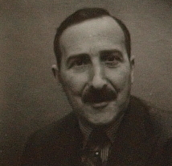
Stefan Zweig digital
Zur digitalen Rekonstruktion und Erschließung von Stefan Zweigs Nachlass
linamaria.zangerl@sbg.ac.at, christopher.pollin@uni-graz.at
Literaturarchiv Salzburg Zentrum für Informationsmodellierung
Notes:
“Stefan Zweig digital” so der Projekttitel und Titel dieser Präsentation. Zur digitalen Rekonsturktion und Erschließung von Stefan Zweigs Nachlass.
Ziel dieses Projekte - das eine Kooperation zwischen Literaturarchiv der Universität Salzburg und dem Zentrum für Informationsmodellierung der Universität Graz darstellt - hat das Ziel die wesentliche Information der Originale des Nachlasses von Stefan Zweig auf einer zentralen, virtuellen Plattform zusammenzuführen. Ein Projekt, das ich persönlich zwischen digitaler Edition und digitaler Sammlung von Kulturerbe-Objekten ansiedeln würde und wir als digitale Nachlassrekonsturktion betrachten, die akademischen Publikum wie Interessierten die Arbeit mit dem Nachlass Zweigs erleichtern soll.
Die heutige Präsentation umfasst die Ergebnisse der 1. Projektphase, die im Jänner dieses Jahres begonnen hat, der eine zweite Projektphase im kommenden Jahr folgt.

Slide 2
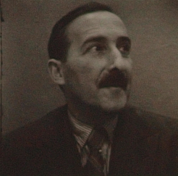
Überblick
Nachlass und Nachlassmaterial
Problemstellung: Schriftstellernachlass
These
Umsetzung und Workflows
Zusammenfassung

Slide 3
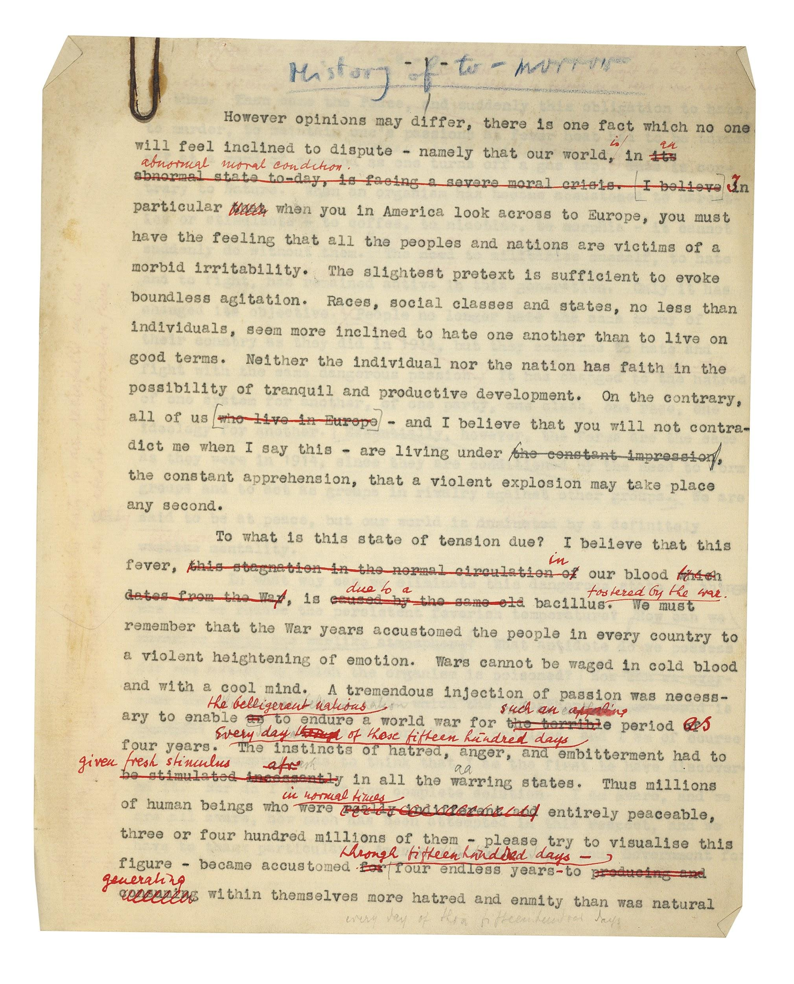
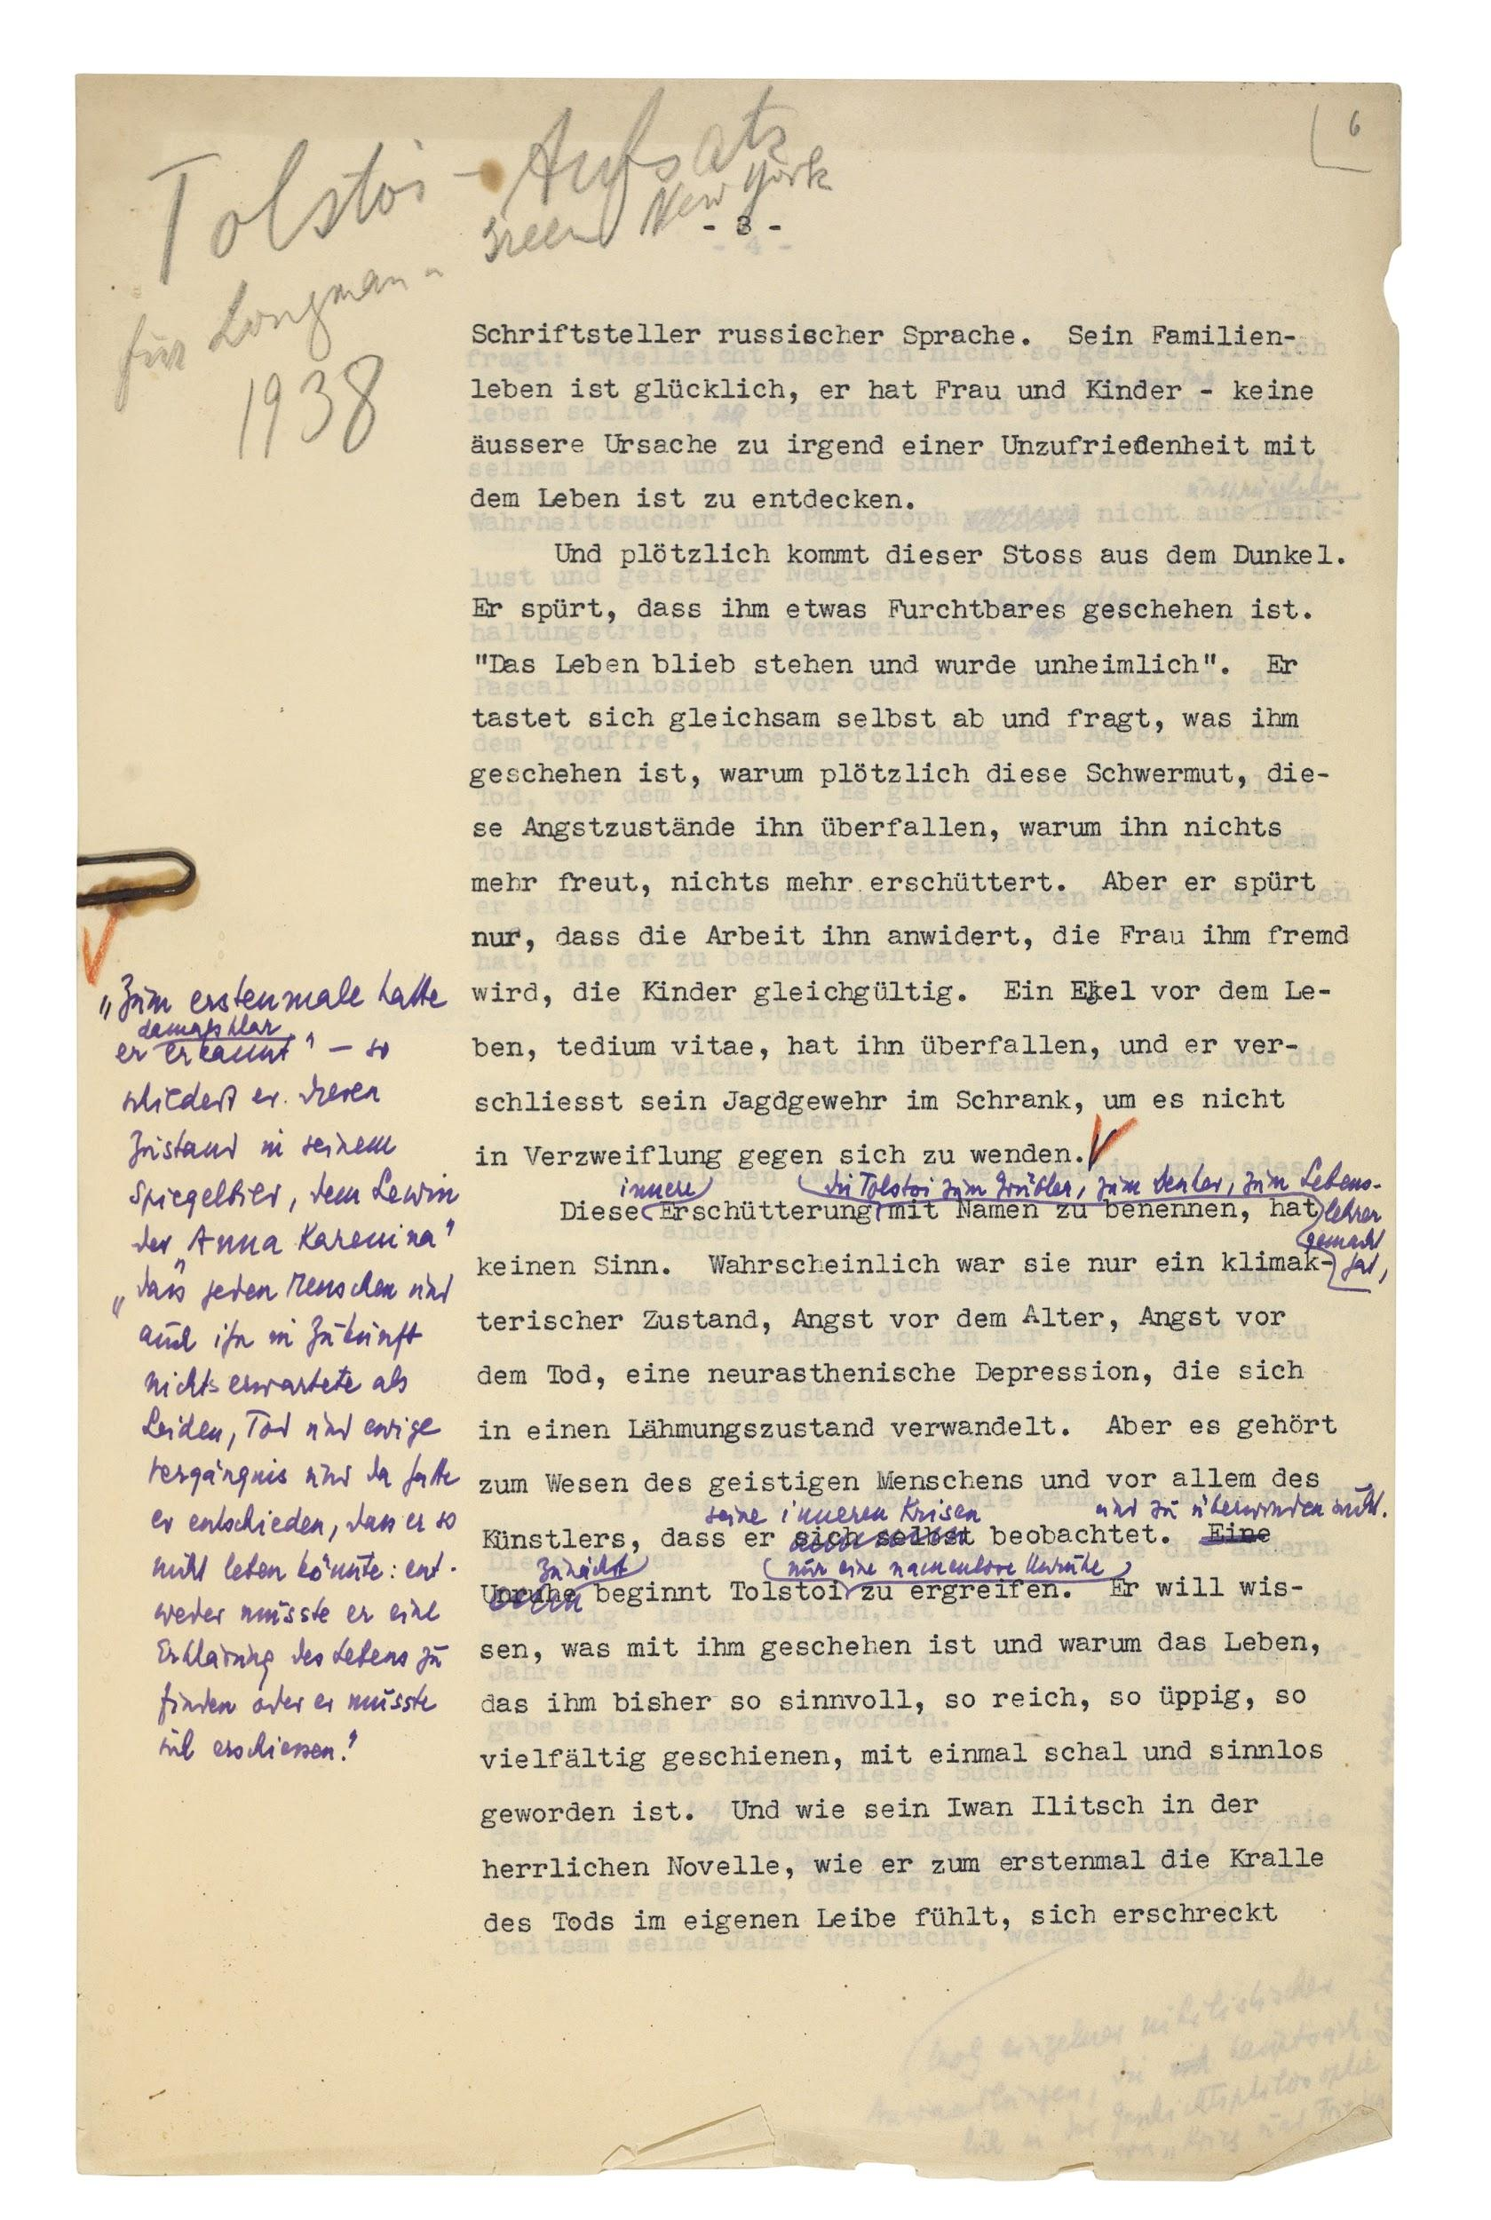
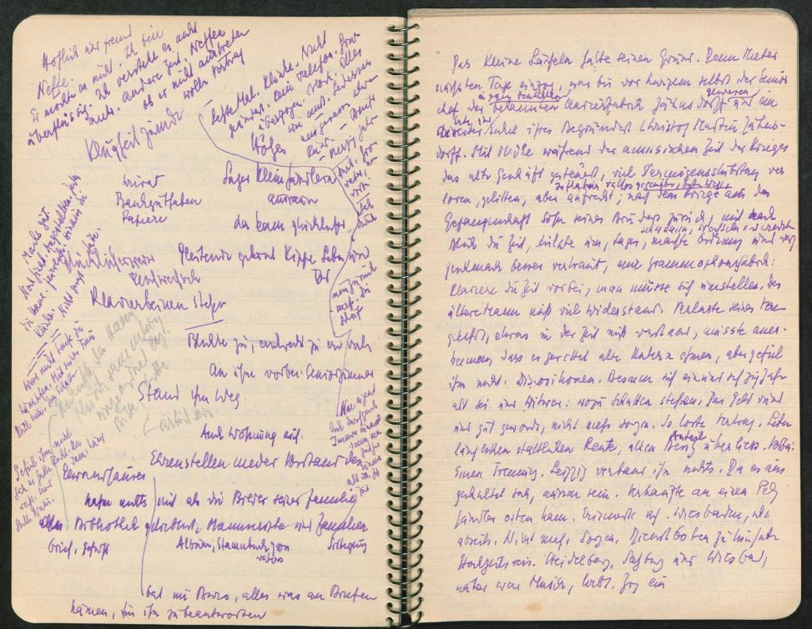
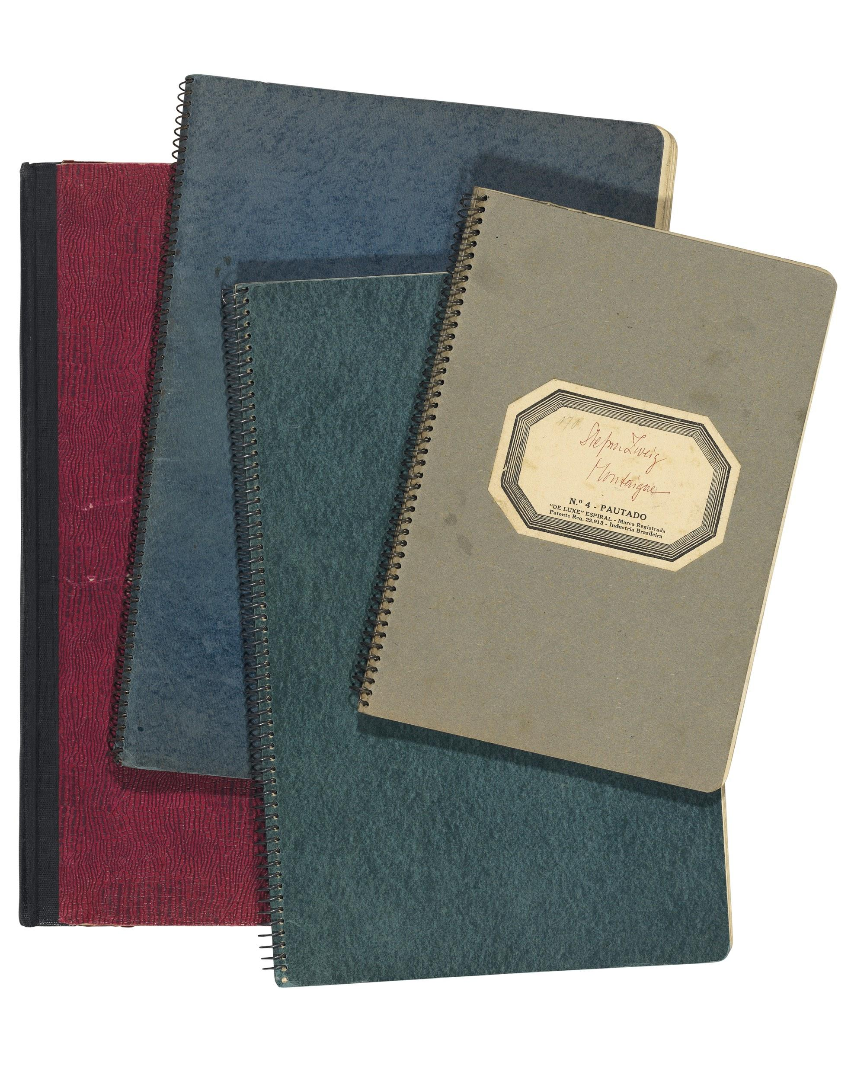
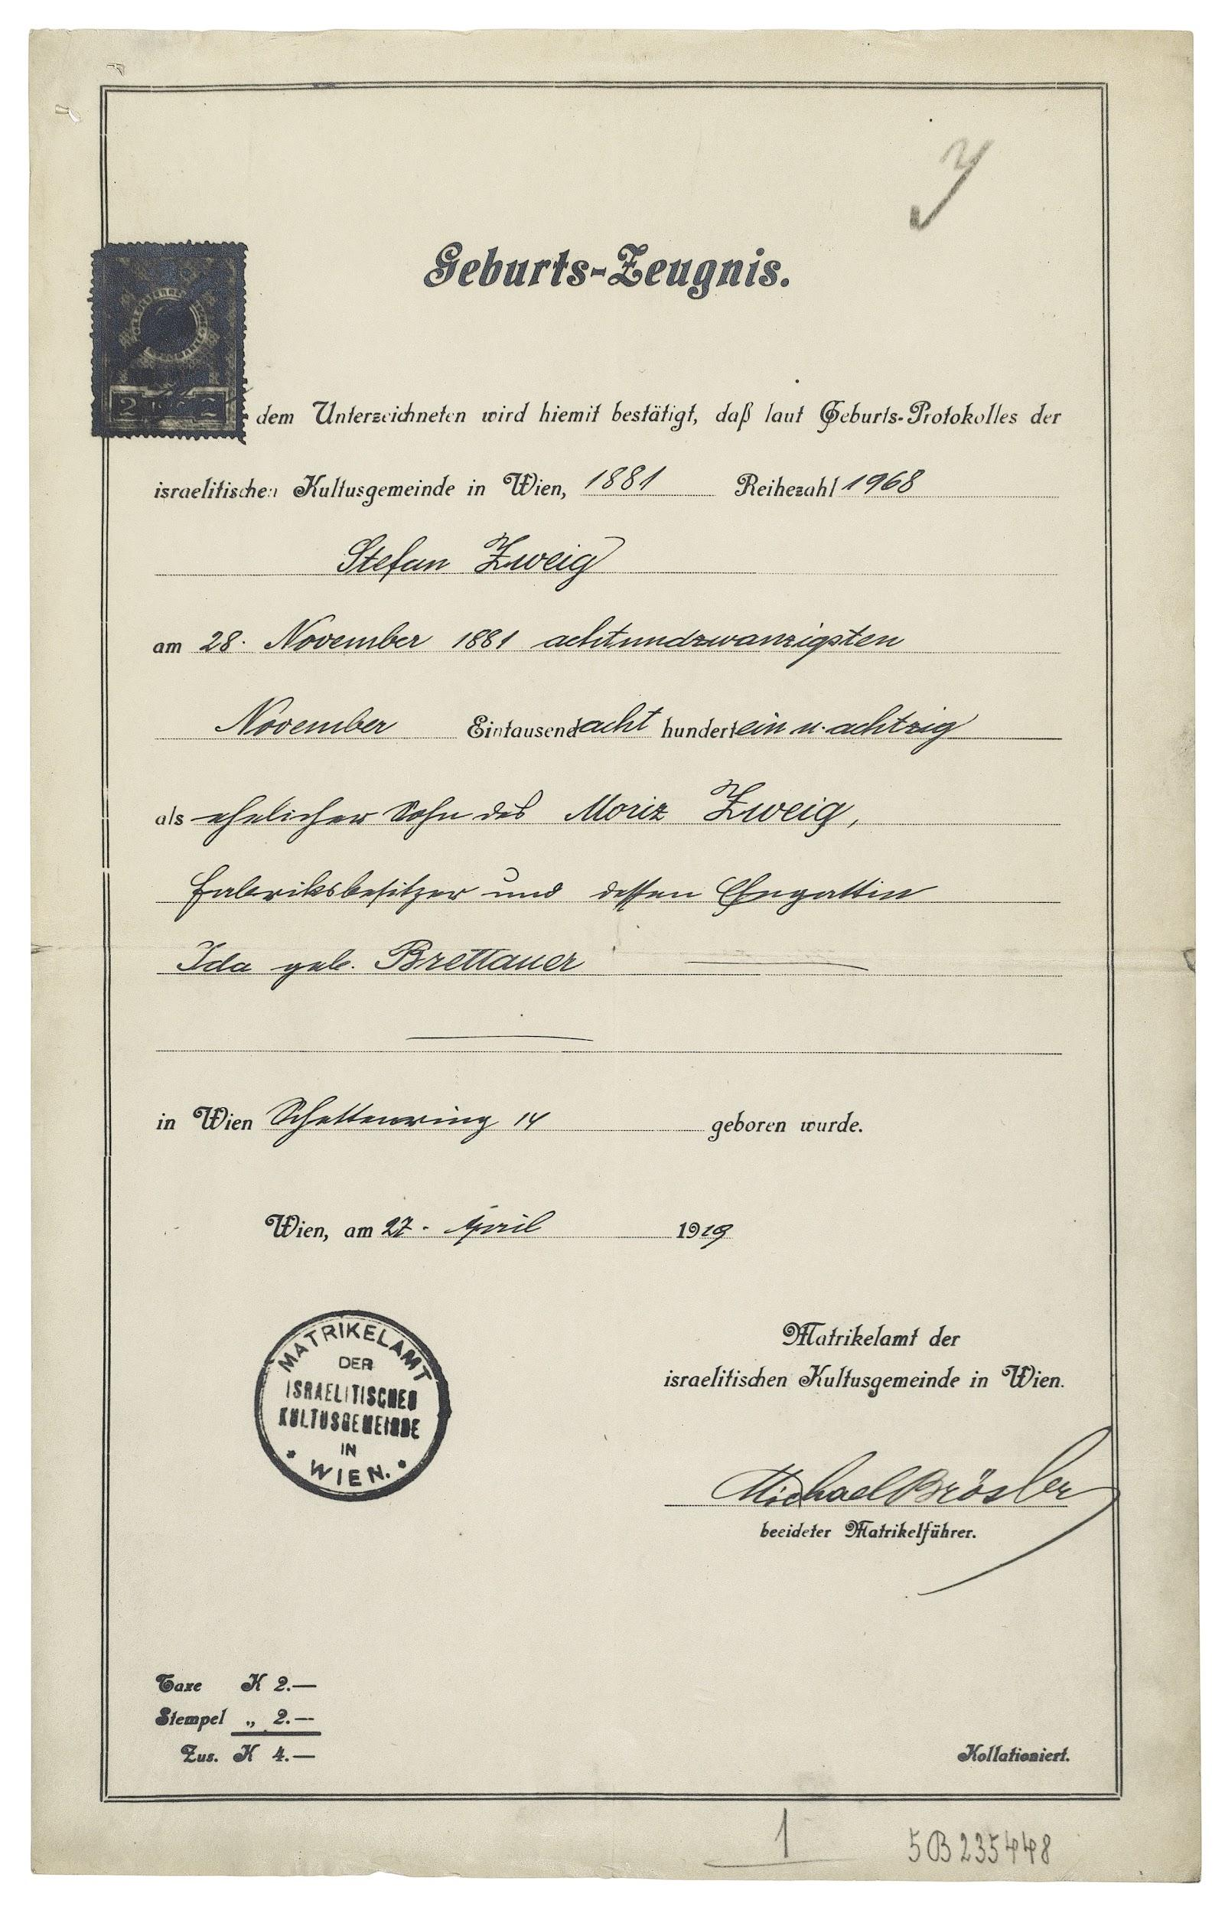
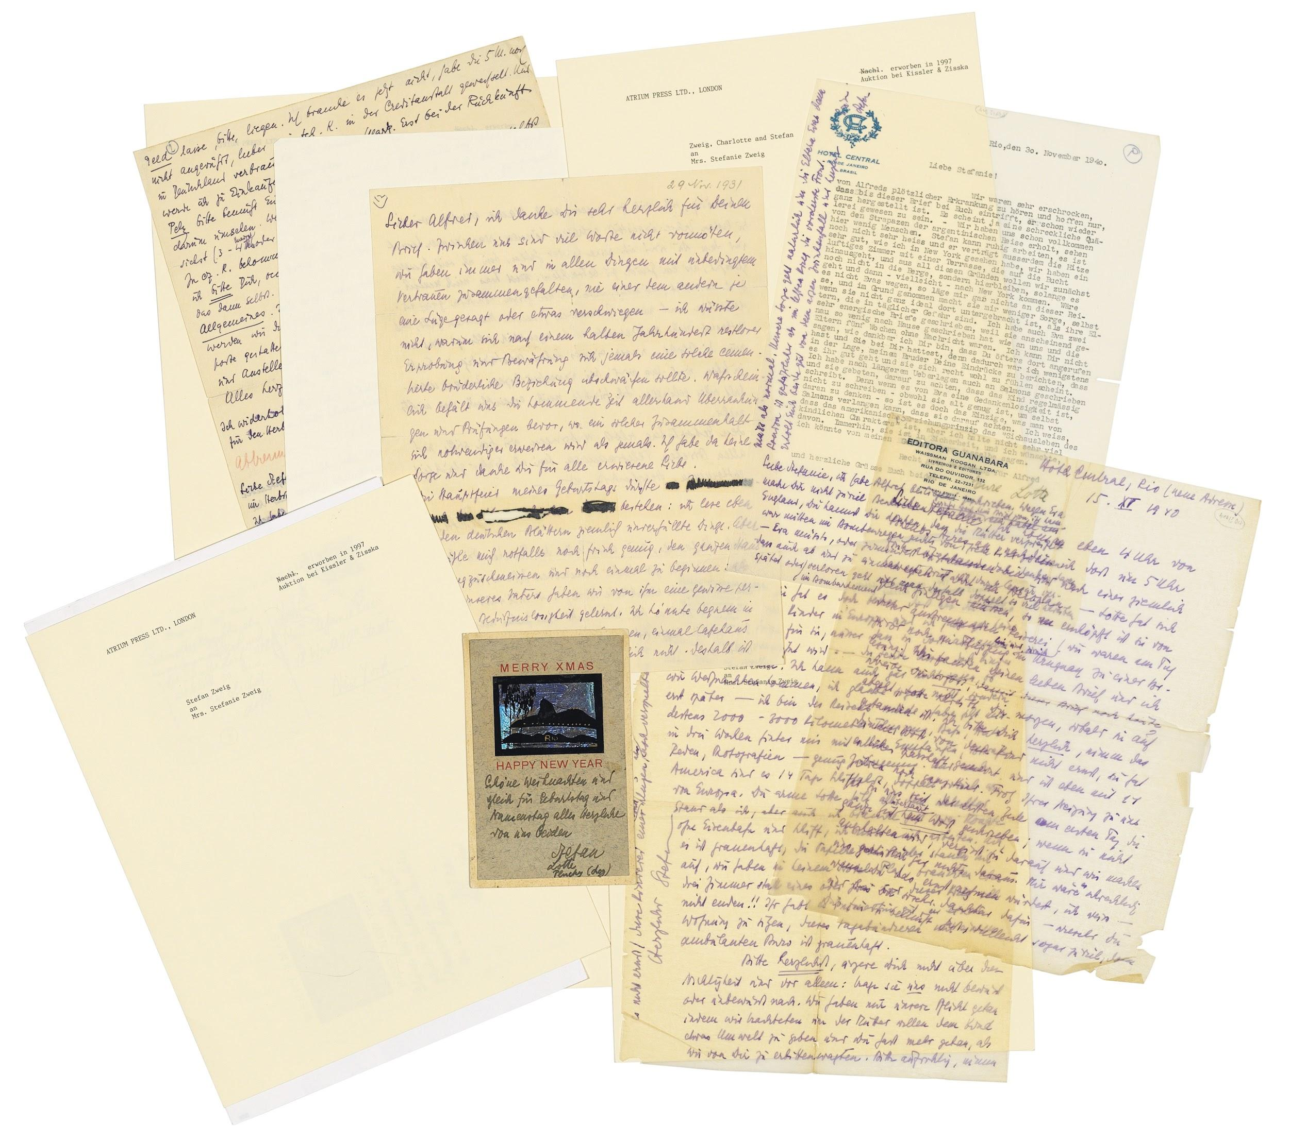
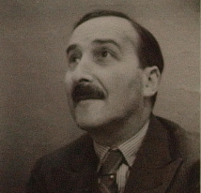
Besonderheit des Nachlasses
Notes:
3.Besonderheit des Nachlasses
Der Nachlass von Stefan Zweig - übrigens einer der bedeudensten österreichischen Schriftstellern, im meinem Freundekreis musste ich das erschreckend oft dazu sagen - ist aus mehrern Gründen besonders, abgesehn von seinem finanziellen Volumen.
Während ich die Besonderheiten nenne, blende ich Ihnen Digitalisate , Beispiel des Nachlasses ein.
* Der Nachlass von Stefan Zweig ist zerrissen und auf die ganze Welt zerstreut. Objekte befinden sich auf Zweigs Stadionen in seinem Leben in Salzburg, London, Jerusalem, Fredonia USA oder Brasilien, sowie weltweit verteilt auf private oder öffentliche Sammlungen. Beispielsweise ist die erste Seite der Grabrede Zweigs für Siegmund Freuds in Fredonia in den USA, die 5 weitern in Salzburg. Ziel einer solchen Nachlassrekonsturktion soll es seine, diese Lücken im virtuellen Raum zu füllen.
* Aufgrund dieser heterogenen Überlieferungslage gibt es kaum Untersuchungen zum Quellenmaterial, sprich fehlende Information für biographischen und werkgenetischen Arbeiten, die im Falle Zweigs aber interessant wären.
* Aus literaturwissenschaftlicher Sicht gilt der Nachlass auch als Besonders. Er beinhaltet Notizen, Arbeitstexte zu essentiellen Werken Zweigs, wie 'Sternstunden der Menscheit' oder 'Marie Antoinette' und auch Unterlagen zu nicht realisierten Werken.
Zusammengefasst ein für die Wissenschaft und die Gesellschaft (!) wichtige Zusammensetzung von Kulturerbe-Objekten eines wichtigen Künstlers.

Slide 4
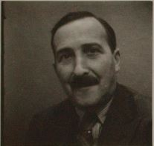
Nachlass
Ein Nachlass ist die Summe aller Materialien, die sich zu Lebzeiten einer Person bei ihr zusammengefunden haben. Diese Materialien können von unterschiedlichster Art sein. [RNA, S.10]

Slide 5
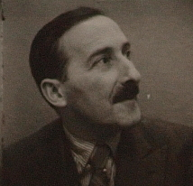
WERKE
50 Manuskripte 13 Hefte
COLLECTION
Marie Antoinette
KORRESPONDENZEN
NACHLASS
LEBENSDOKUMENTE
INDEX Personen Orte Organisationen
Werke
Bibliothek: 1294
SAMMLUNGEN
Autographen: 991
LEBENSKALENDER
18.000 Einträge
Notes:
Auf dieser Folie möchte ich Ihnen schematisch die Bereiche, einen Ausblick der Nachlasssystematik, die sich an der RNA orientieren, veranschaulichen. Die RNA definiert 4 Hauptgruppen:
Werke
Umfasst alle geistigen Schöpfgungen von Stefan Zweig: geistige Schöpfung, spricht verfasste Aufzeichnungen künstlerischen, wissenschaftlichen, journalistischen und politischen Inhalts.
Korrespondenzen
An oder vom Nachlasser ausgehende Texte, wie Breifkorrespodenzen. Einzelne Briefverkehre sind bereits schon nach archivischen Kriterien erschlossen.
Lebensdokumente
Dokumente der privaten Lebensführung.
Verträge, Zeugnisse, Reisepass, Hauptbuch
Sammlungen
Vom Nachlässer oder von Dritten zusammengetragene Sammlungen von Objekten,
wie die Bibliothek Stefan Zweigs oder seine Autographensammlung.
Lebensdokumente und Korrespodenzen werden in der zweiten Projektphase bearbeitet.
50 Manuskripte, 15 Hefte, sowie weiter UNterlagen bilden den Hauptbestand der in Salzburg befindlichen Manuskripte. Darin enthalten sind zB Kapitel aus dem Werk Marie Antoinett.
Sowohl Rekonstruktion der Bibliothek mit seinen 1294 Büchern, wie auch der Autographenliste mit seinen 991 Autographen sind bereits tiefenerschlossen, modelliert und in die Nachlass Rekonstruktion aufgenommen.
Ein weitere Informatiosnquelle - die sich nicht mit der RNA beschreiben lässt, ist eine 18000 Enzeleinträge umfassender Lebenskalender, der von der Geburt bis zum Tod alle Ereignisse im Leben Zweigs widerspiegelt. Eine sehr spannende Quelle, die aber auch ihre Probleme in Auswahl, Modellierung, Normalisierung, Überprüfung der Daten mit sich bringt. Für eine Nachlassrekonstruktion wäre diese Information wichtig.
Weiters gibt es Indicies, für Personen, Orte, Organisationen und Werke, die der Normalisierung dienen. Die Normalisierung basiert auf der GND, sowie auf GeoNames. Sowie wird, wenn vorhanden, dei Verlinkung zu anderen Normdaten oder Digitalisaten andere Institutionen verlinkt.
Daneben gibt es etwas, das zur Zeit mit dem Arbeitsbegriff 'Collection' benannt wird, das eine kommentierten Auswahl von Objekten, die einerm Werk - in diesem Beispiel Marie Antoinett, zugeordnet werden können. Diese kann aus Manuskripten, den Originalen und Arbeitstexten zum Werk bestehen. Sowie lassen sich Schlüsse auf Autographen oder Bücher in der Bibliothek - über Provenienzkriterien, eine Notiz aus Zweigs hHand - ziehen, die wahrscheinlich für Zweig in seiner Arbeit wichtig waren.

Slide 6
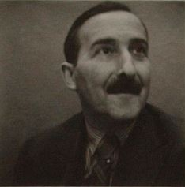
Problemstellung
“Schriftstellernachlässe unterscheiden sich in ihrer Unikalität, in ihrem Umfang, Informalität und Individualität von anderen Sammelgütern.” [Weisbrod, 2017]
Umgang mit digital(isiert)en Nachlässen ist in der RNA noch nicht definiert.
Formale Beschreibung vs inhaltliche Erschließung
Nachlass als ‘Nebenprodukt’ des Lebens [Hobbs, 2001]
“‘Nuggets’ of raw knowledge”
[Deodato, 2006]

Slide 7
These
Semantic Web Technologien ermöglichen es Nachlassmaterialien so zu beschreiben, dass die Ansprüche an Individualität und Komplexität, aber auch an Interoperabilität, Nachhaltigkeit und Nachnutzbarkeit erfüllt werden.
Wissensbasis
Transparenz
Linked Data
Information Retrieval Resource Discovery [Higgins, 2016]

Slide 8
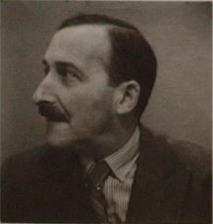
Related Work
wittgensteinsource.org Wittgenstein.owl Suche (facettiert) und Resource Discovery [Addis, Brock, Pichler 2015]
sandrart.net Digitale Edition mit Linked Open Data in RDF
Data for History Consortium “develop and then maintain a common ontological model that would allow for domain specific, semantically robust data integration and interoperability” [http://dataforhistory.org]
Datenbanksystem ConedaKOR: Ontologiebasierte Wissensrepräsentation von Kulturerbe-Daten [Sven; Wübbena, 2016]
Notes:
Intended primarily for the browsing of Wittgenstein's writings (with Wittgenstein Source in focus) and their internal and external relations, including bibliographic metadata such as relations between Nachlass sources and "works", references to persons and works of others and datings of the single remarks. The ontology is produced via XSLT extraction from XML-TEI(P5) versions of the source materials
file:///C:/Users/pollin/Downloads/9783319220017-c2%20(2).pdf

Slide 9
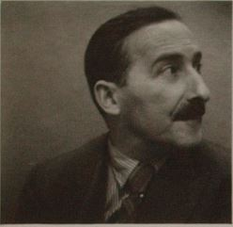
Argumente
Zerstreute Information zusammenführen und verknüpfen
Komplexe Sachverhalte mittels Klassen und Relationen modellieren
Individuelles Datenmodell und Interoperabilität (GND, CIDOC, FOAF, FRBR, etc.)
RDF, RDFs und OWL sind W3C Standard

Slide 10
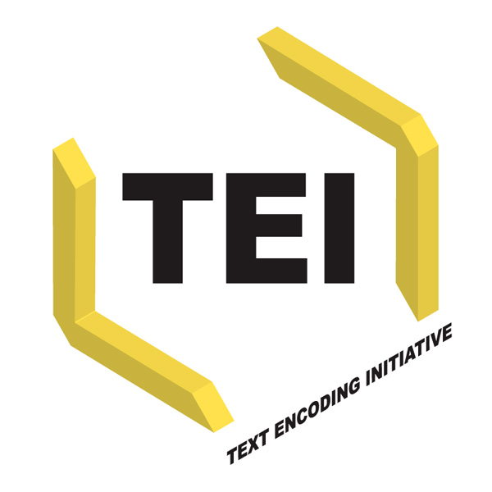
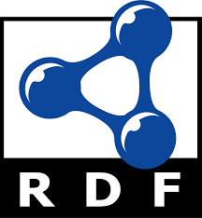
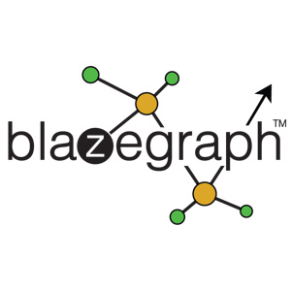
GAMS: Workflow - Repräsentation
XSLT
XSLT
Manuskripte | <listBibl> | szd:Manuscript
Bibliothek | <listBibl> | szd:Book
Autographen | <listBibl> | szd:Autograph
Personen | <listPerson> | szd:Person
Organisationen | <listOrg> | szd:Organisation
Orte | <listPlace> | szd:Place
Lebenskalender | <listEvent> | szd:Life
Retrieval
RDFs
Volltext
Semantisch
Entdecken

Slide 11
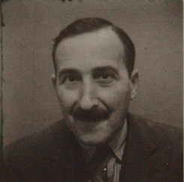
RDFs: Nachlassrekonstruktion
GNDO
szd:Manuscript
FRBR
gndo:Work
gnd:1024274039
szd:Person
SZDMSK.66
FOAF
SZDPER.907
Marie Antoinette
SZDMSK.72
COLLECTION
Marie Antoinette
SZDPER.56
Jean-Syilain Billy
SZDMSK.60
CIDOC
szd:Life
szd:Autograph
SZDLEB.300
SZDLEB.411
SZDAUT.23
SZDAUT.102
Notes:
In dem Prozess gegen die abgesetzte Königin Marie Antoinette trat er als Zeuge für deren Unschuld auf.

Slide 12
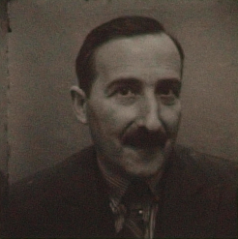
Zusammenfassung
Zentrale virtuelle Plattform für Nachlass
Weg: TEI → RDF, RDFs
Individualität, Komplexität vs. Interoperabilität
Domänenspezifisches Datenmodell + Top-Level Ontologies
Ausblick:
Lebensdokumente, Korrespondenzen
‘Digitalisierung’ der RNA? → SKOS
Nachlass-Ontologie?

Slide 13
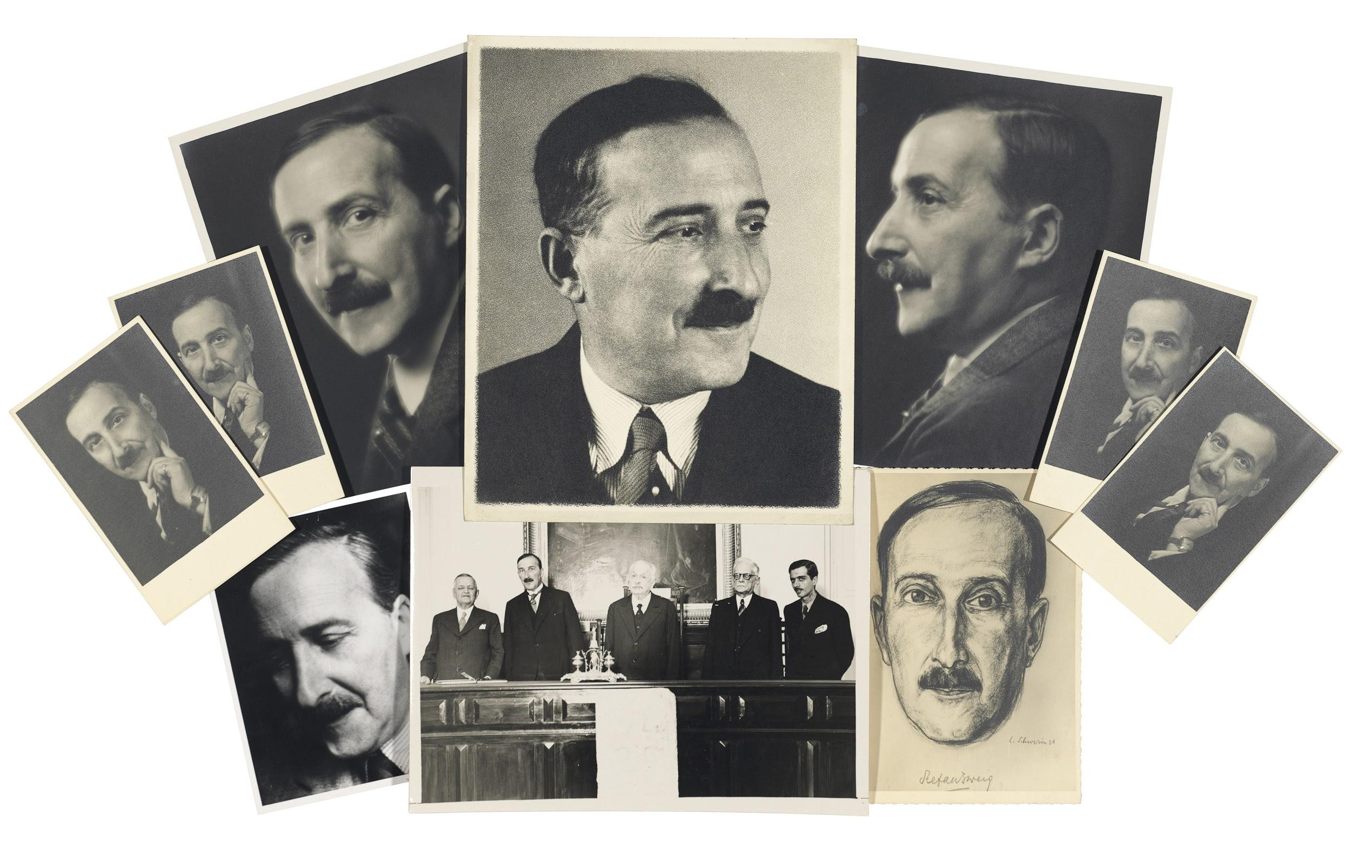
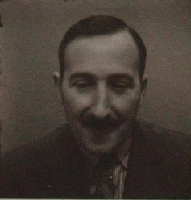
Vielen Dank!

Slide 14
Referenzen
ADDIS, Mark; BROCK, Steen; PICHLER, Alois. Contributions to a Conceptual Ontology for Wittgenstein. Wittgenstein Studien. Neue Folge, 2015, p.257-276.
DEODATO, Joseph. Becoming responsible mediators: the application of postmodern perspectives to archival arrangement & description. Progressive Librarian, 2006.
HIGGINS Sahra. Data modelling for analysis, discovery and retrieval. In: FOSTER, Allen; RAFFERTY, Pauline (Hg.). Managing Digital Cultural Objects: Analysis, Discovery and Retrieval. Facet Publishing, 2016.
HOBBS, Catherine. The character of personal archives: Reflections on the value of records of individuals. Archivaria, 2001.
MÁCHA, Jakub; FALCH, Rune; PICHLER, Alois. Overlapping and Competing Ontologies in Digital Humanities. In: DH-CASE 2013 Conference Proceedings. New York: ACM International Conference Proceedings Series, doi: 10.1145/2517978.2517984, 2013.
MATUSCHEK, Oliver; ZWEIG, Stefan. Ich kenne den Zauber der Schrift: Katalog und Geschichte der Autographensammlung Stefan Zweig: mit kommentiertem Abdruck von Stefan Zweigs Aufsätzen über das Sammeln von Handschriften. Inlibris, 2005.
PETER, Sven; WÜBBENA, Thorsten. "Datenvisualisierung in den Geisteswissenschaften": ein Laborbericht als Tagungsprolog. 2016.
Regeln zur Erschließung von Nachlässen und Autographen (RNA), 2010.
WEISBROD, Dirk. Die präkustodiale Intervention als Baustein der Langzeitarchivierung digitaler Schriftstellernachlässe. Doktorarbeit, Berlin, 2015.
WEISBROD, Dirk. Langzeitarchivierung digitaler Schriftstellernachlässe–Eine Bestandsaufnahme in den Literaturarchiven Deutschlands, Österreichs und der Schweiz. Young Information Scientist, 2017.

